Slide 1
软件架构设计
主讲：李伟刚
liweigang@nwpu.edu.cn
西北工业大学软件学院

Slide 2
第三章 软件建模

Slide 3
第三节 动态交互建模

Slide 4
概述
动态模型的概念
  描述了被建模系统的控制行为以及系统构件交互的顺序安排
    可以在对象中 有限状态机
    也可以在对象间 对象交互分析
  动态交互建模基于用例模型及问题域静态模型
    问题域静态建模确定了用例中包含的对象
    对每个用例，确定每一个参与的对象是如何在用例中和其他对象进行动态交互的
    使用通信图或序列图描述交互

Slide 5
对象交互建模
通信图
  通信图是一种UML交互图
  描述了一组对象是如何通过对象间消息传递来实现交互
  每一个用例对应一个通信图
    通信图中的对象都是包含在用例中的对象
    对象之间的消息发送序列由消息序列编号来描述
    通信图中的消息序列与用例中描述的参与者和系统之间的交互序列相对应

Slide 6
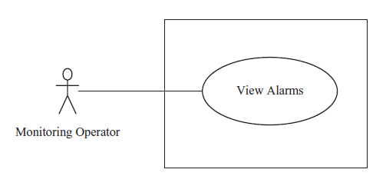
对象交互建模
  例子: 监控系统的“查看警报”用例
用例名称: 查看警报
概要: 监控操作员查看未解决的警报。
参与者: 监控操作员
主序列:
1. 监控操作员请求查看未解决的警报。
2. 系统显示未解决的警报。对于每个警报，系统显示警报的名称、警报描述信息、警报位置和警报严重性（高、中、低）。
备选序列:
2. 紧急情况。系统向操作员显示紧急警告消息。

Slide 7
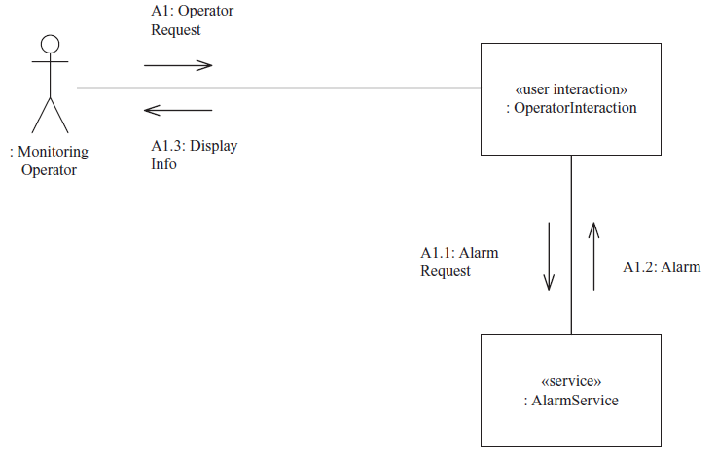
对象交互建模
  例子: 监控系统的“查看警报”用例的通信图

Slide 8
对象交互建模
序列图（顺序图）
  序列图按时间的顺序展现了对象间的交互
  有时也可以描述循环和迭代
  与通信图类似，但不同：
    序列图上从上到下表示了消息的先后顺序，不需对消息编号
    通信图用消息编号来描述对象之间的消息发送顺序
  对系统进行动态描述时，通信图和序列图二选其一

Slide 9
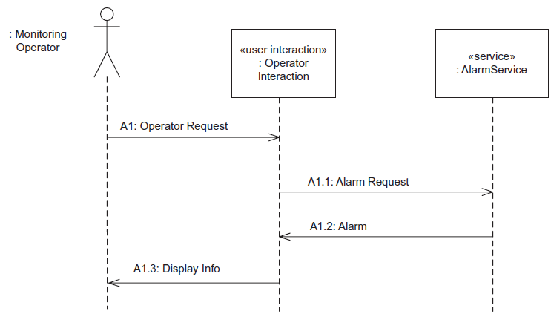
对象交互建模
  例子: 监控系统的“查看警报”用例的序列图

Slide 10
对象交互建模
对交互建模的分析和设计决策
  交互图可以帮助确定对象的操作
    消息抵达后通常调用操作
    软件分析阶段关注消息交互，而操作的确定要到设计阶段进行
    到达同一个对象的两个不同消息可以调用不同的操作，也可能调用一个相同的操作（将消息名作为操作的参数）
  对象间传递的消息
    消息类型、消息通信模式（同步/异步）都在设计阶段确定

Slide 11
对象交互建模
  序列图和通信图的选择
    序列图的优缺点
      优：清楚地显示对象间的消息传递序列
      优：对设计对象操作的执行逻辑有益
      缺：不易表述对象的关联
      缺：涉及多个对象的复杂序列图及使用了循环和判定逻辑的序列图不易阅读
    通信图的优缺点
      优：清楚地展现了对象的布局及其关联关系
      优：易于平滑过渡到软件架构的设计
      缺：表示消息序列直观性差（用编号）
      缺：对设计对象操作的执行逻辑帮助有限

Slide 12
对象交互建模
  用例和交互图
    交互图上的特定消息序列描绘了用例中的一个场景
    刻画用例中的所有交互序列可以：
      通过条件，把所有可能情况都绘制在一张交互图上
      用超过多张交互图描述
通用交互图：描述参与交互的对象之间所有可能的交互关系，可能包含循环、分支和条件
实例交互图：描述一个特定的场景，描绘一个可能的对象实例间的交互序列

Slide 13
对象交互建模
交互图上的消息序列命名
  消息标签
    序列表达式=序列编号+重复性标识符
    消息名称：指定消息的名称
    参数列表：可选的。指定了所有要随消息一起发送的参数
    重复性标识符代表了条件或迭代执行
      *[迭代语句]
      [条件语句]
[序列表达式]：消息名称（参数列表）

Slide 14
对象交互建模
  消息序列编号
    一个用例的消息序列编号形式如下
    第一个可选的字母序列是用例ID，标识了一个特定的具体用例或一个抽象用例（第一个字母大写）
    数字序列一般用整数序列表示，但是在有多个外部参与者输入的交互系统中，用整数来表示外部事件，用跟在后面的小数表示内部事件
    第二个可选的字母序列描述一些特殊的分支的情况：并发、备选
[第一个可选的字母序列][数字序列][第二个可选的字母序列]

Slide 15
对象交互建模
  例如：
A1, A2, A3, A4, A5, A6, ……
A3a, A3a.1, A3a.2, ……
表示用例A被一个参与者发起交互序列，在消息A2到达对象X时可能导致对象X同时向对象Y和Z发送了消息A3和A3a，A3序列后继消息为A4、A5等，而A3a序列后继消息为A3a.1, A3a.2等。
A1, A1.1, A1.2, A1.3, A1.4, ……
A2, A2.1, A2.2, A2.3, A2.4, ……
A2.1a, A2.1a.1, A2.1a.2, ……
表示用例A被参与者两次发起交互序列，在消息A2处发起了并发消息序列分支。

Slide 16
对象交互建模
  例如：
A1, A1.1, A1.2, A1.3, A1.4, ……
A2, A2.1[Normal], A2.2, A2.3, A2.4, ……
A2.1a[Error], A2.1a.1, A2.1a.2, ……
表示用例A被参与者两次发起交互序列，在消息A2处发起了条件分支的消息序列，标记为A2.1[Normal]的消息序列是正常序列，标记为A2.1a[Error]的消息序列是可替换的消息序列。

Slide 17
动态交互建模
动态交互建模用来帮助分析对象之间是如何交互来实现用例的
  先使用上一节的方法确定用例中参与的对象
  再分析这些对象是怎样合作来执行用例的
  分析过程中可能产生额外的对象及其相关交互
  动态交互建模分为：
    无状态动态交互建模
    有状态动态交互建模

Slide 18
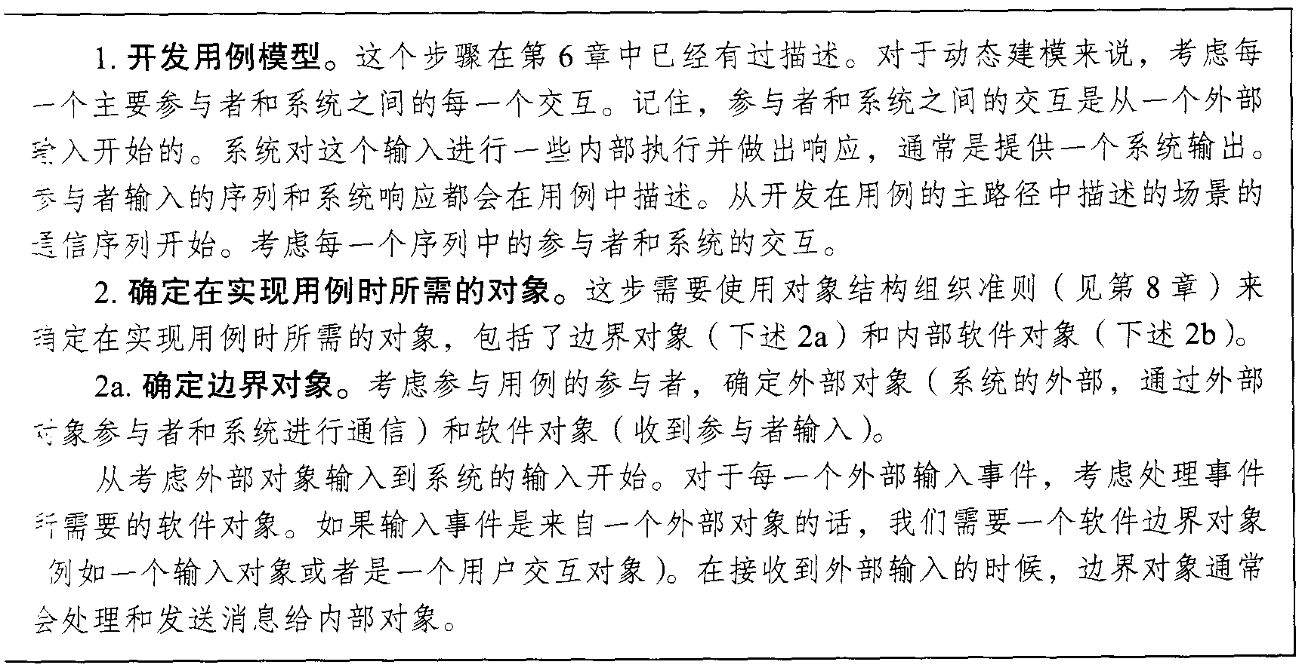
无状态动态交互建模
建模步骤

Slide 19
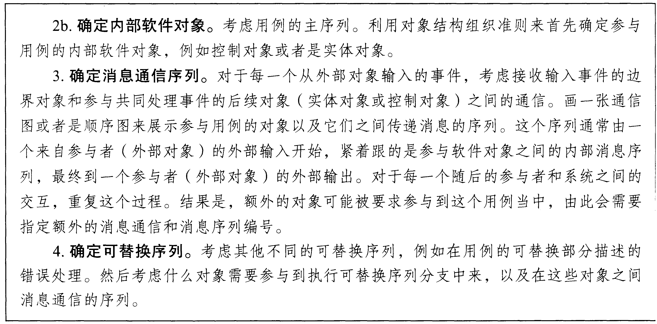
无状态动态交互建模
建模步骤（续）

Slide 20
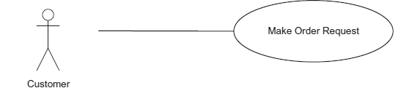
无状态动态交互建模
建模示例：“下单请求”
  开发用例模型
    用例图

Slide 21
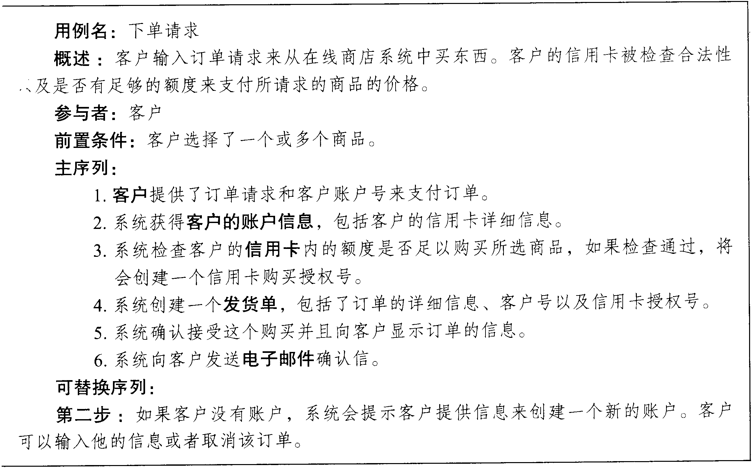
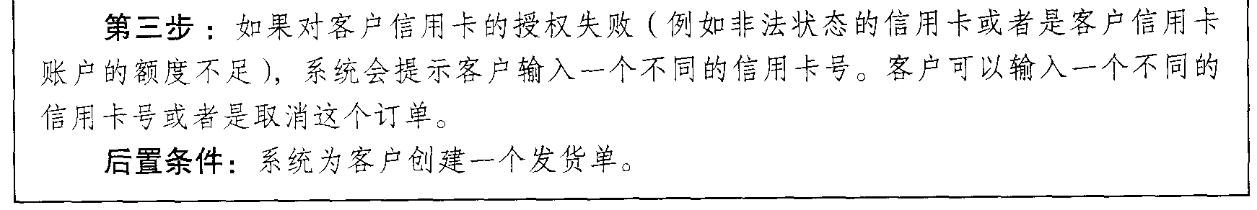
无状态动态交互建模
    用例文档

Slide 22
无状态动态交互建模
  确定实现用例所需的对象
    用户交互对象：“客户交互”
    服务对象：“客户账户服务”、“信用卡服务”、“发货单服务”、“电子邮件服务”
    协调者对象：“客户协调者”

Slide 23
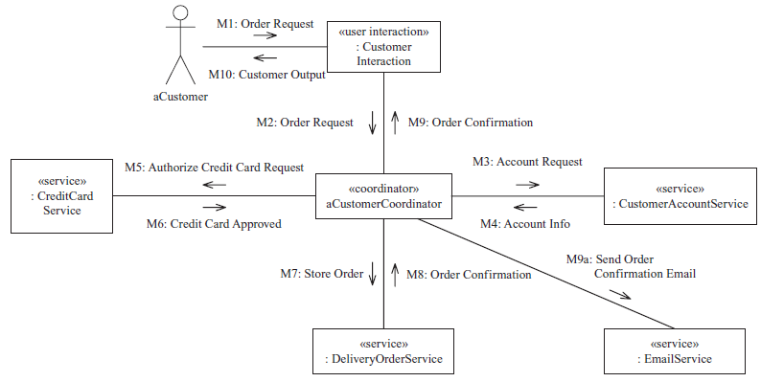
无状态动态交互建模
  确定消息通信序列
    主序列通信图

Slide 24
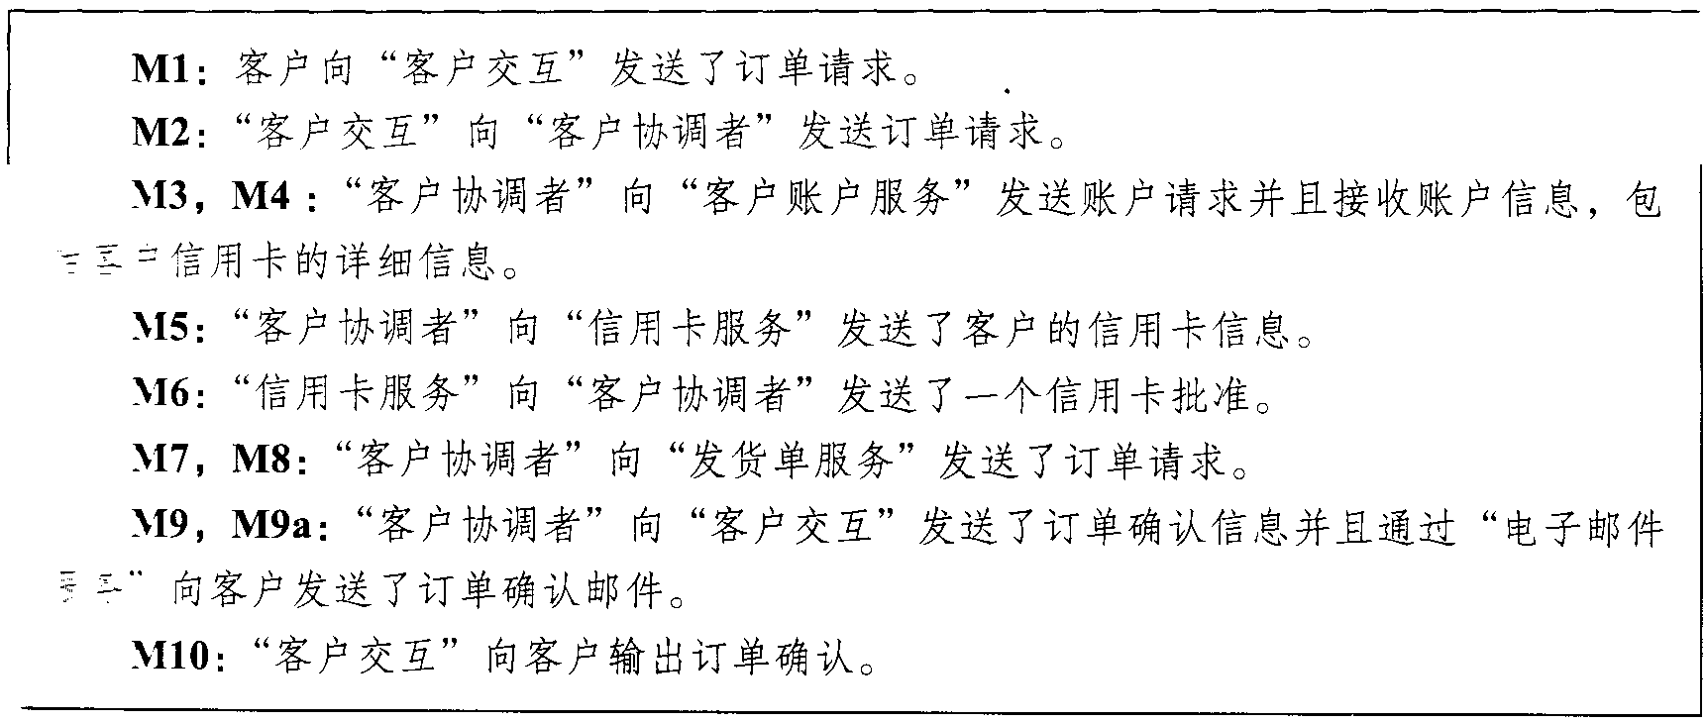
无状态动态交互建模
    主序列的消息通信序列文档

Slide 25
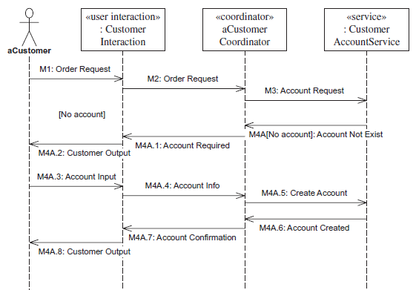
无状态动态交互建模
    备选序列“客户没有账户”的序列图

Slide 26
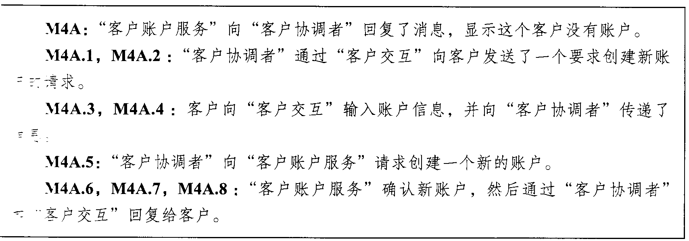
无状态动态交互建模
    备选序列“客户没有账户”的消息通信序列文档

Slide 27
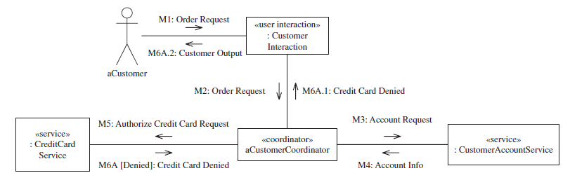
无状态动态交互建模
    备选序列“信用卡被拒”的通信图

Slide 28
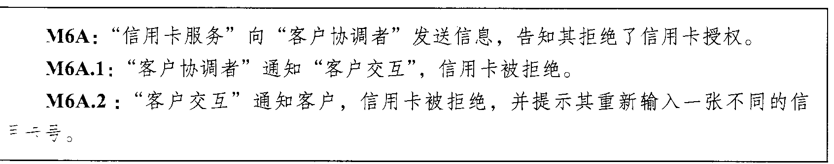
无状态动态交互建模
    备选序列“信用卡被拒”的消息通信序列文档

Slide 29
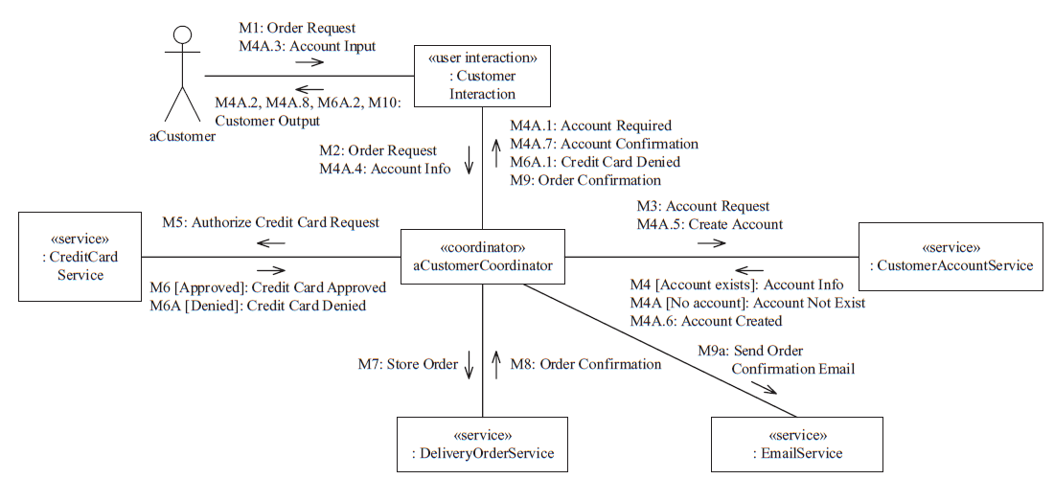
无状态动态交互建模
  通用通信图

Slide 30
有限状态机
有限状态机的概念
  是包含有限个状态的概念化机器
  对系统或对象的控制视图进行建模
  有限状态机行为既与当前输入相关，也与其之前发生的事件相关
  输入事件引起状态转变，下一个状态依赖于当前状态和输入事件
  有时，状态转变会导致输出动作
  事件具有原子性且在概念上无持续
  状态是一种可识别的、存在于一段时间间隔内的情况，状态转变时间常被忽略

Slide 31
有限状态机
状态图
  状态图表示有限状态机
  有限状态机可以对一个完整的系统建模，因此状态图可以描述系统
  在OOAD中，有限状态机通常用来分析对象行为，因此可以为对象绘制状态图来描述软件系统的动态行为

Slide 32
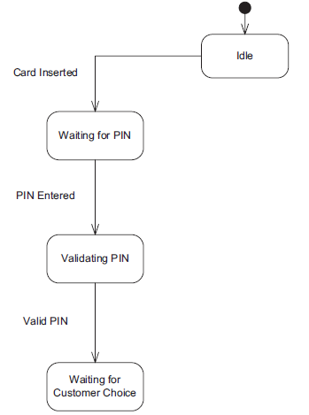
有限状态机
  状态图的例子：
    ATM机状态图
根据不同的事件，一个状态可能会转换为多个状态

Slide 33
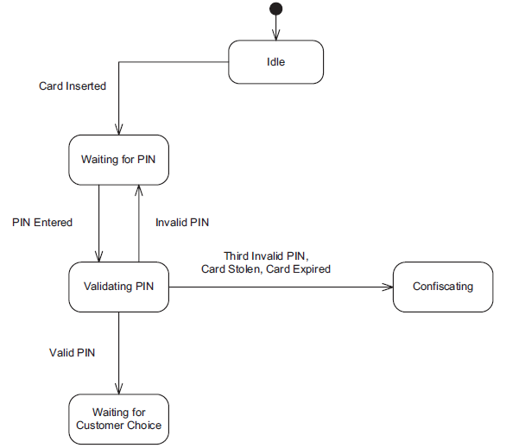
有限状态机
  状态图的例子：
    ATM机状态图
另外两种事件

Slide 34
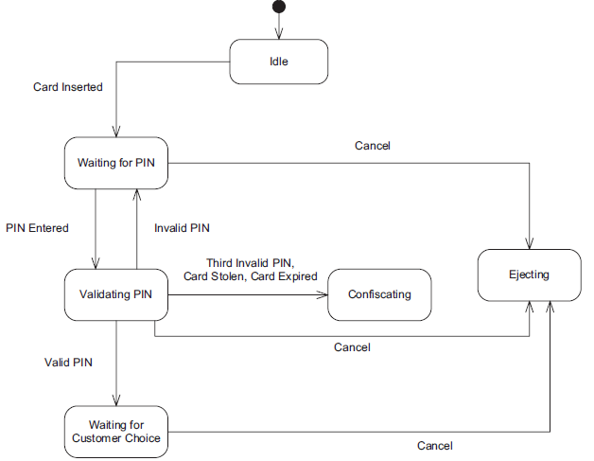
有限状态机
相同事件发生在不同的状态下并具有相同的动作

Slide 35
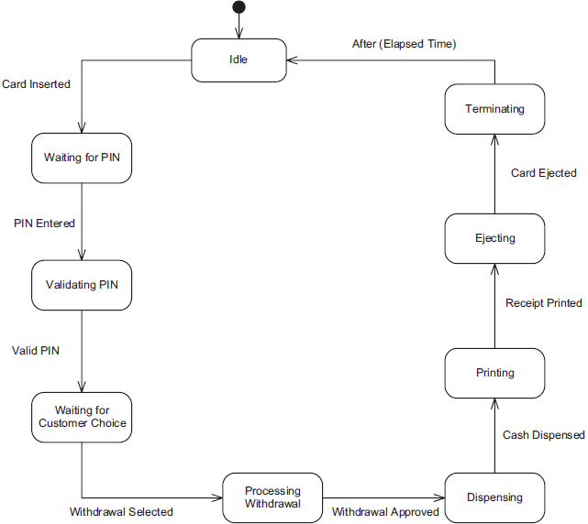
有限状态机
  完整的“现金取款”场景的状态图

Slide 36
有限状态机
事件和警戒条件
  通过使用警戒条件，使状态转变具有条件性
  表示为：
    事件[条件]
    其中条件是布尔表达式，若事件发生且条件为真，则发生状态转换。条件为可选项
  事件可以不立即导致状态转换，而是将该事件的发生情况保存为条件，作为以后的警戒条件

Slide 37
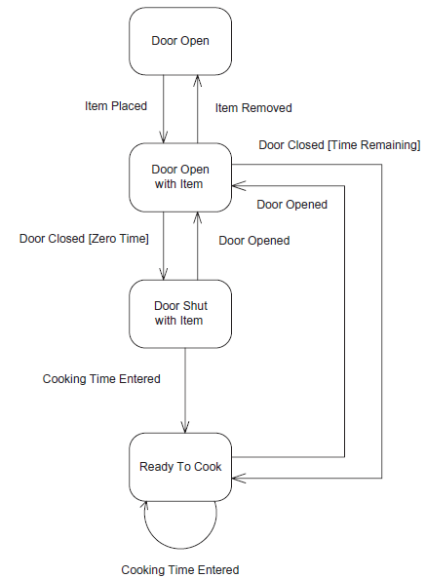
有限状态机
  事件和条件的例子：
条件：用户之前是否输入了加热时间（或之前的计时器是否未到期）？否
条件：用户之前是否输入了加热时间（或之前的计时器是否未到期）？是

Slide 38
有限状态机
动作
  状态转变的结果是动作的执行
  动作的持续时间一般忽略不计
  三类动作定义方式
    状态转换中的动作
    进入动作
    退出动作

Slide 39
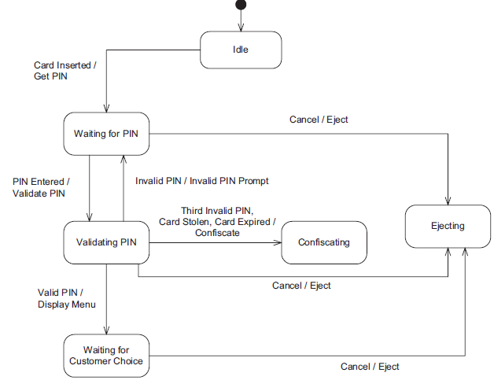
有限状态机
不同状态转换中相同事件执行相同动作
  状态换中的动作
    当从某一状态转换为另一状态（可能是自身）时产生的动作
    事件[条件]/动作
    多个动作可以和同一个状态转换关联，这些动作并发执行且不能有任何相互依赖关系
    可以存在多个可替换的动作
    同一事件可以导致不同状态下的状态转换，产生相同的动作
    例如：ATM机状态图
可替代动作

Slide 40
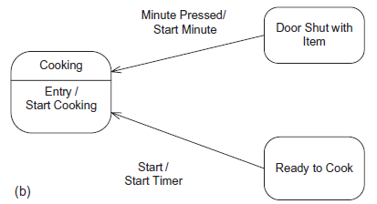
有限状态机
  进入动作
    在开始进入某状态时触发的即时动作
    用保留字“进入(entry)”表示，写在状态框中
    使用场合：
      在每次状态转换进入某状态时都需要执行同一动作
      某一动作在进入该状态时执行，而在前一状态退出时不执行
    例子：微波炉

Slide 41
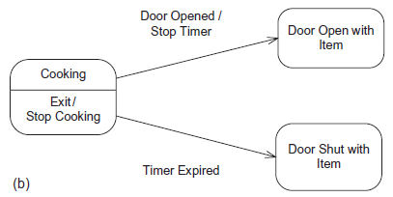
有限状态机
  退出动作
    离开某状态时触发的即时动作
    用保留字“退出(exit)”表示，写在状态框中
    使用场合：
      在每次状态转换退出某状态时都需要执行同一动作
      某一动作在退出该状态时执行，而在下一状态进入时不执行
    例子：微波炉

Slide 42
有限状态机
层次化状态图
  用于简化状态图，增强建模能力
  两种层次关系：分解和聚合
  层次化状态分解
    引入复合状态，它可以被分解为多个子状态
    子状态相互关联且有先后顺序，称为顺序化状态分解
    当复合状态被分解为多个子状态时，必须保留进入和离开该复合状态的状态转换

Slide 43
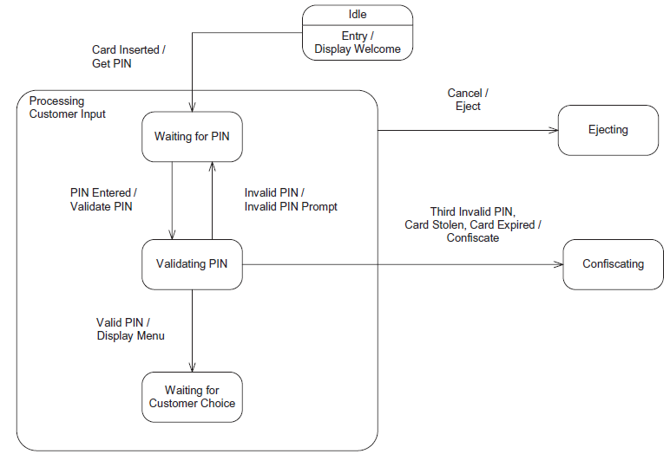
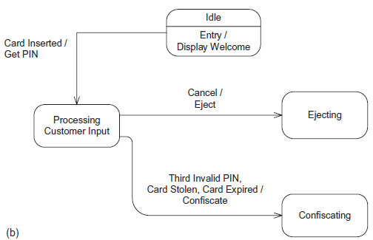
有限状态机
  状态转换的聚合
    状态图中离开每个子状态的状态转换可以聚合成离开复合状态的状态转换
    可以减少状态图中状态转换的数量
    例子：ATM状态图

Slide 44
有限状态机
  正交状态图
    是另一种层次化分解方式
    用来从不同的视角对同一对象状态进行建模
    高层次的状态可分解为两个或多个正交状态图
    当进入复合状态时，则同时进入正交的多个状态图的某个子状态
    可以用于表示并发，但不推荐，最好表示同一对象的不同部分（不是并发的）
    例子：ATM控制

Slide 45
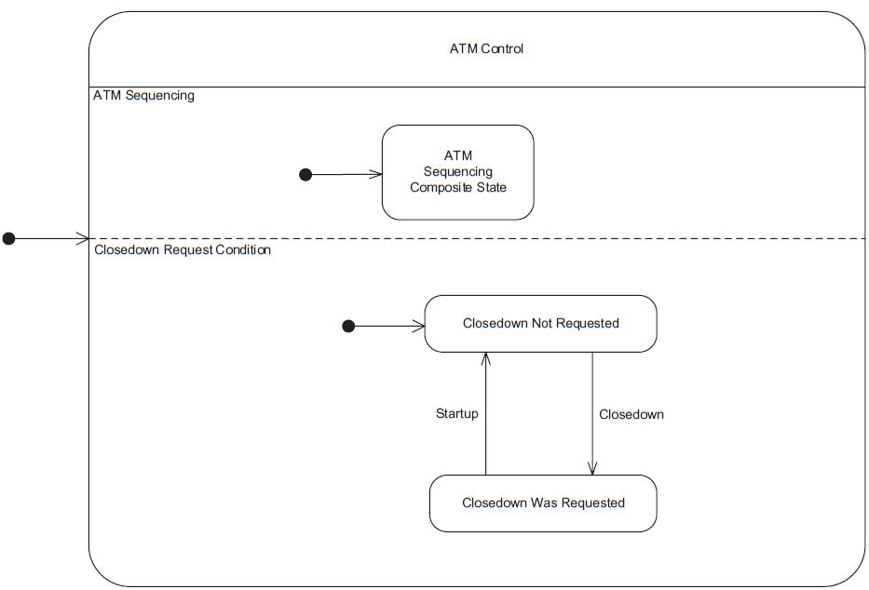
有限状态机
ATM主流程
关闭是否被请求？

Slide 46
有限状态机
开发状态图的指导原则
  当系统中正在发生某些事情时，状态名称必须反映可识别的情况或一段时间间隔
    状态名用形容词、形容词短语、动名词、动名词短语；状态名在同一张状态图中唯一
  必须要能从各个状态退出，但状态图不必有终态
  顺序状态图中，任意时刻只能处于一个状态
  不能混淆事件和动作。事件是状态转变的原因；动作是状态转变的结果

Slide 47
有限状态机
  事件表示一个时刻。表明事情刚发生或动作结果
    例如，卡被插入、门被关闭；有效PIN、三次无效PIN
  动作是一个命令，瞬时执行
    同一状态转换可能会关联多个动作，这些动作同时执行，不能定义它们的执行顺序，既不存依赖
    若存在依赖，需引入中间状态
  条件是布尔值
  条件和动作是可选的

Slide 48
有限状态机
从用例开发状态图
  从用例中的一个场景出发，最好是主序列
  考虑给定场景下外部事件的顺序，通过系统对事件的响应确定状态转换和状态
    外部事件引起状态转换，状态转换的名称和状态中发生的事情对应
  若一个动作与状态转换关联，则从一个状态转换为另一状态时触发该动作
  动作靠系统对输入事件的响应来决定

Slide 49
有限状态机
  考虑用例中的所有备选序列，获得所有可能的外部事件
  通过分析这些事件对系统的影响，添加新的状态、状态转换和动作
  一个状态图可能参与多个用例，此时每个用例对应一个部分状态图，将部分状态图整合形成完整状态图
  对得到的扁平状态图进行层次化处理
  也可以采用自顶向下的方法先开发高层状态图，然后分解

Slide 50
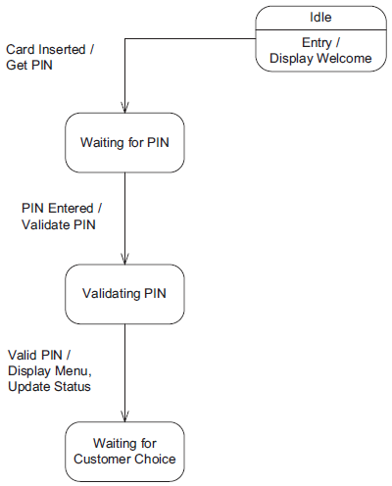
状态相关的动态交互建模
建模实例：银行系统
  为每个用例开发状态图
    验证PIN码用例(主序列)

Slide 51
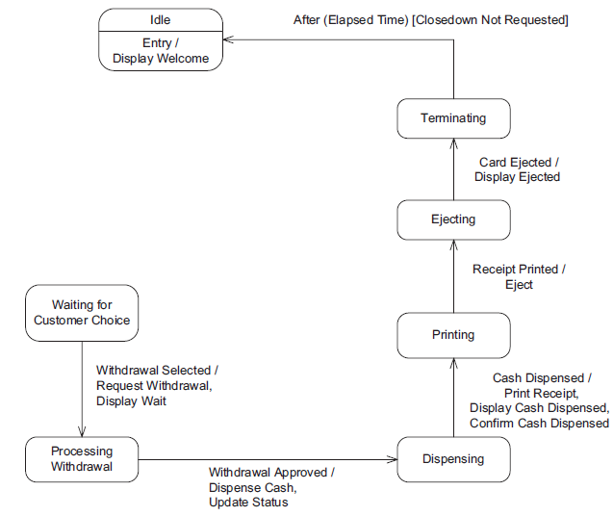
状态相关的动态交互建模
    取款用例
    (主序列)

Slide 52
状态相关的动态交互建模
  考虑备选序列
    验证PIN码用例

Slide 53
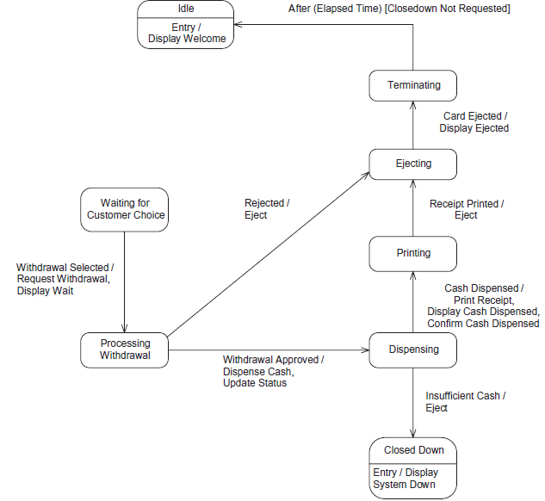
状态相关的动态交互建模
  考虑备选序列
    取款用例

Slide 54
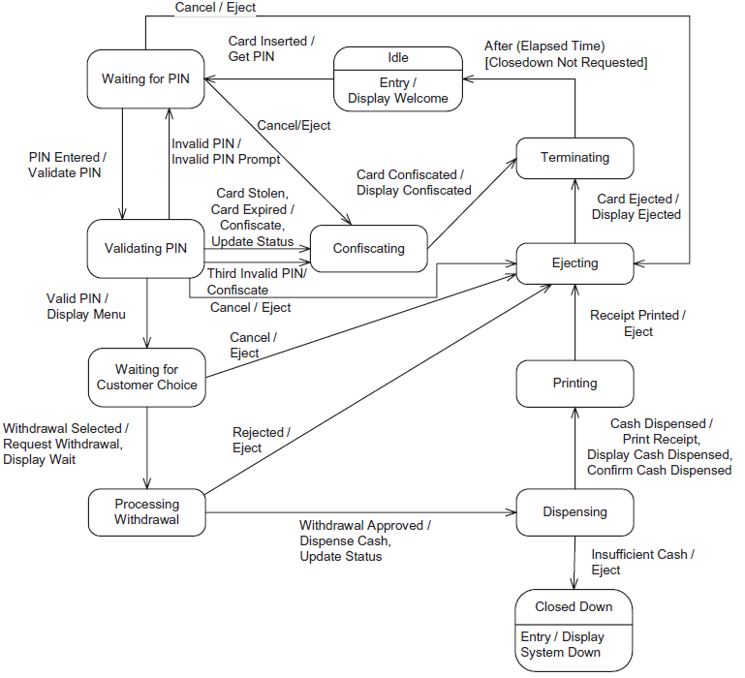
状态相关的动态交互建模
  开发集成状态图

Slide 55
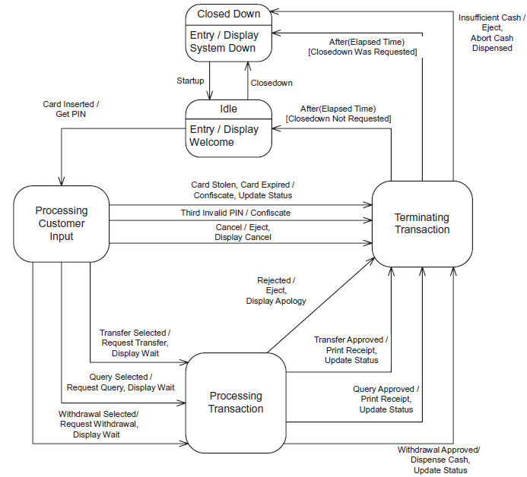
状态相关的动态交互建模
  开发层次化状态图

Slide 56
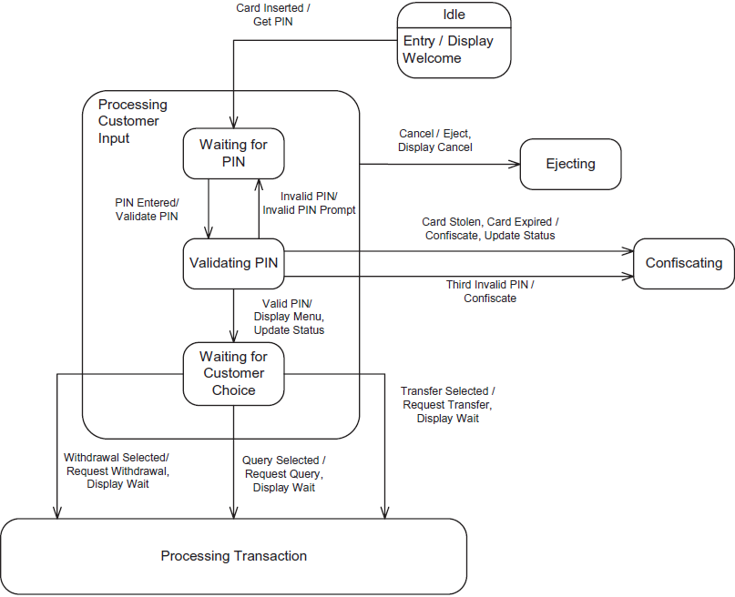
状态相关的动态交互建模
  开发层次化状态图

Slide 57
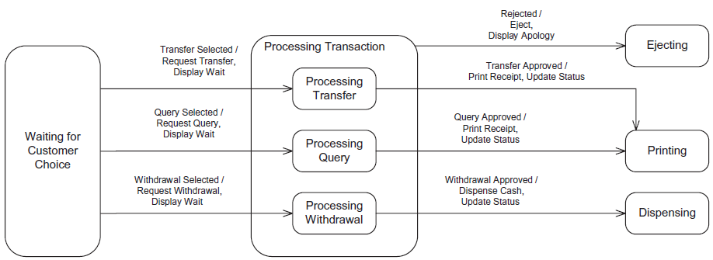
状态相关的动态交互建模
  开发层次化状态图

Slide 58
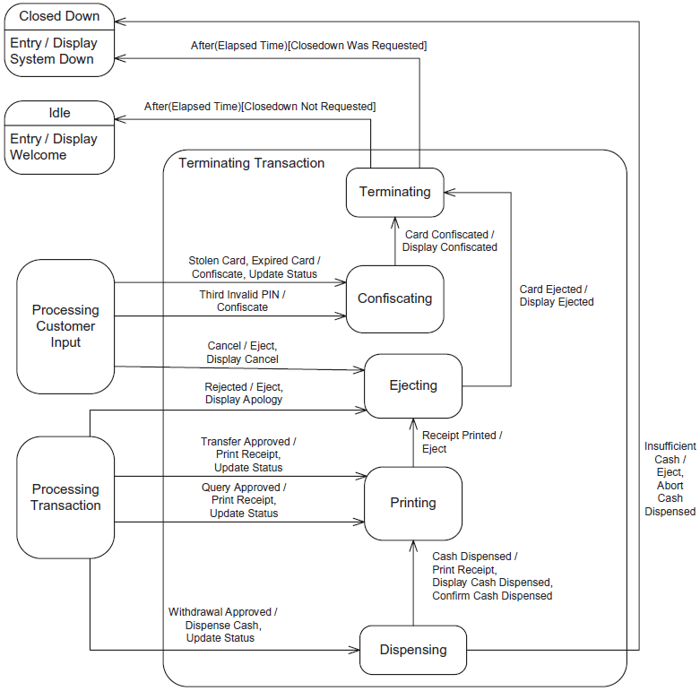
状态相关的动态交互建模
  开发层次化状态图

Slide 59
状态相关的动态交互建模
用例中对象间的交互与状态相关
  用例中至少有一个与状态相关的控制对象（SDCO）
  软件边界对象向SDCO发送事件，事件导致SDCO的内部状态机的状态转换
  提供动作和服务的其他对象被SDCO由于状态转换而触发
  参与用例的其他对象相互通信

Slide 60
状态相关的动态交互建模
建模步骤
  确定边界对象
  确定状态相关的控制对象
  确定其他软件对象
  确定主序列场景中的对象交互
  确定状态图的执行
  考虑备选序列场景

Slide 61
状态相关的动态交互建模
使用交互图和状态图对交互场景建模
  交互图上的消息包含一个事件以及伴随事件的数据
  当消息到达SDCO时，消息的事件部分可能导致状态图中的状态转换
  状态图中的动作是状态转换的结果，对应着交互图中描绘的输出消息
  SDCO将每个输出消息发送给一个目标对象
  SDCO的输出消息在状态图中以动作表示
  交互图中的消息和状态图中的事件对应，名称和编号相同

Slide 62
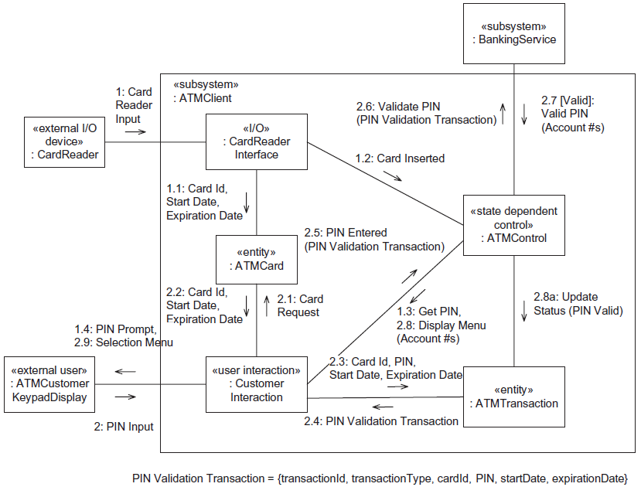
状态相关的动态交互建模
控制对象的动作取决于之前发生的事件
建模示例：银行系统用例“验证PIN码”
  主序列

Slide 63
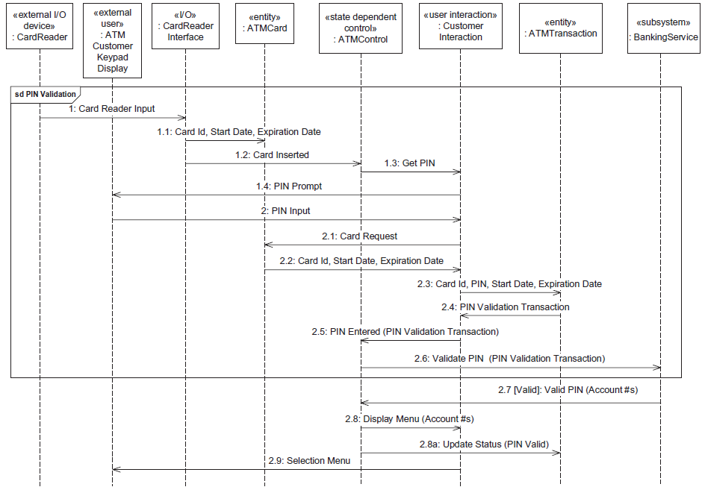

Sequence diagram
复合片段(Combined Fragments): 用于流程控制
正常情况（主序列）

Slide 64
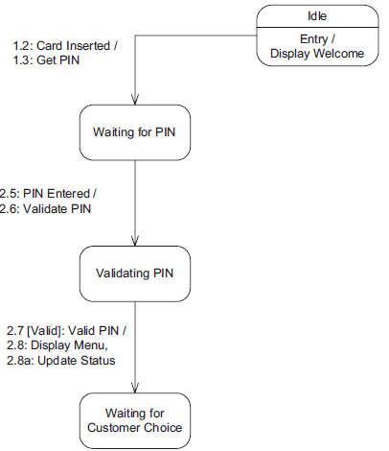
状态相关的动态交互建模
    状态相关控制对象:ATMControl状态图
并发消息

Slide 65
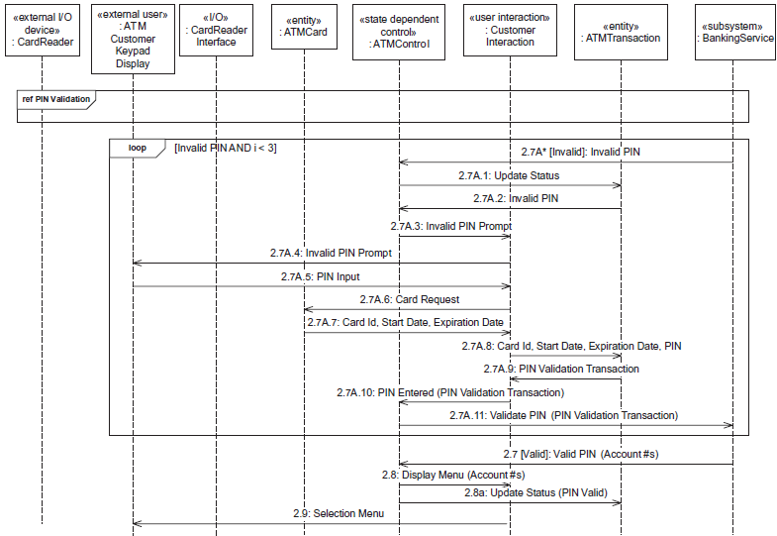
状态相关的动态交互建模
  备选序列:无效PIN码
引用
循环
验证两次

Slide 66
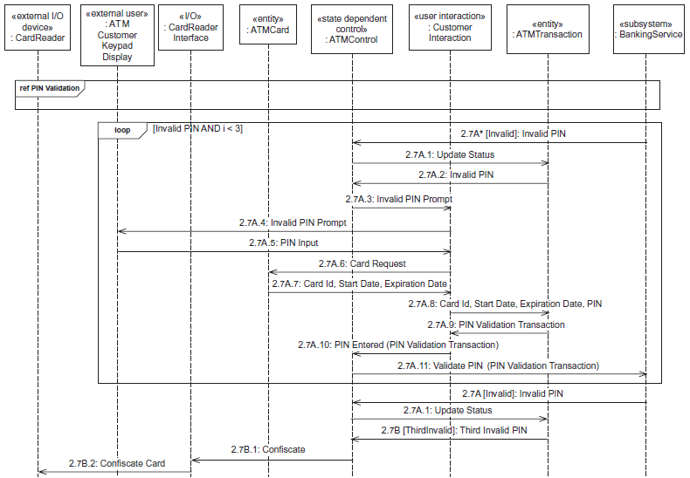
状态相关的动态交互建模
  备选序列:第三次验证无效PIN码
形成分支
第三次验证

Slide 67
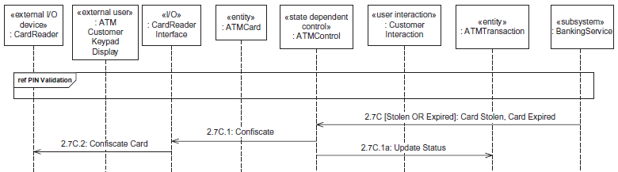
状态相关的动态交互建模
  备选序列:被盗或过期的卡片
形成分支

Slide 68
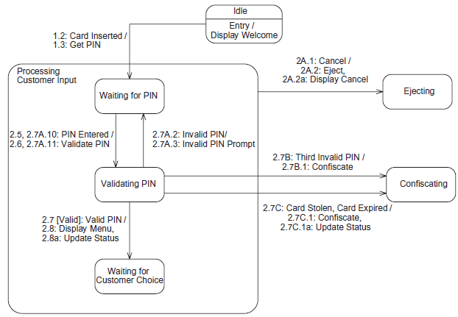
状态相关的动态交互建模
  对控制对象的状态图进行消息编序
    “ATM控制”对象的状态图

Slide 69
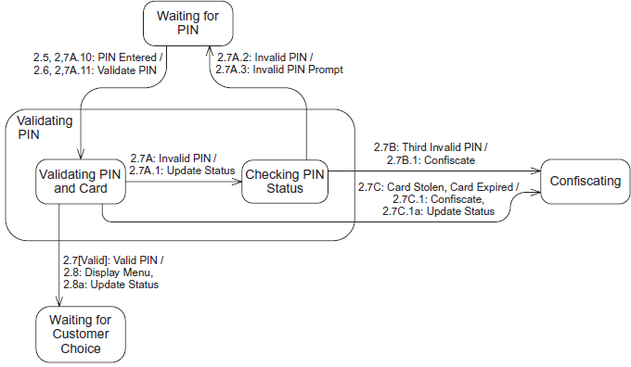
状态相关的动态交互建模
    “ATM控制”状态图中复合状态“验证PIN”的状态图

Slide 70
THE END

